Slide 1
Рентгенография органов грудной клетки – 4 паттерна часть 2
Федеральное государственное бюджетное образовательное учреждение высшего образования «Красноярский государственный медицинский университет имени профессора В.Ф. Войно-Ясенецкого» Кафедра лучевой диагностики ИПО
Работу выполнила ординатор 2-го года, специальности «Рентгенология»
Шайхразеева А.Р.
Красноярск, 2023 г.

Slide 2
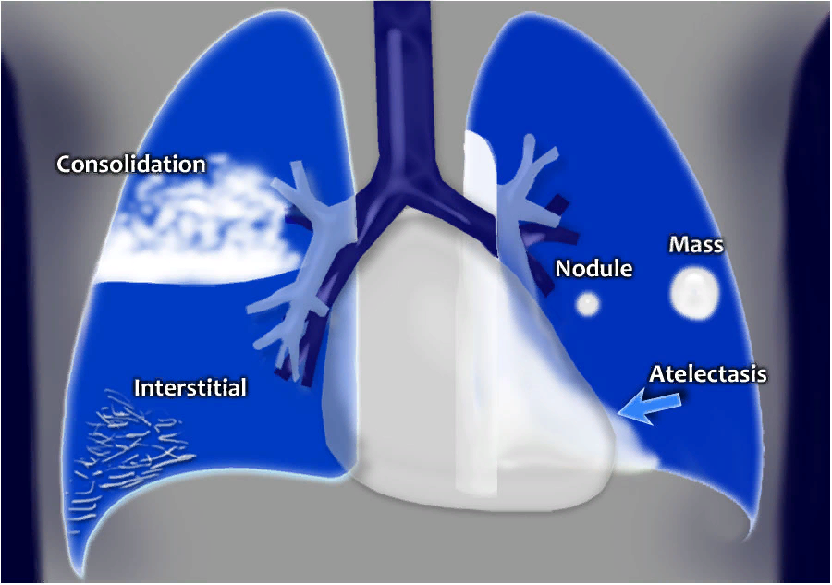
Рентгенологические паттерны ОГП
Консолидация
Образование
Очаг
Ателектаз
Интерстициальные изменения

Slide 3
Диффузная консолидация
Бронхопневмония | Геморрагический синдром | Другие причины
Золотистый стафилококк Грамотрицательные бактерии Пневмоцистная пневмония | Пурпура Шёнлейна - Гёноха Системная красная волчанка Синдром Гудпасчера Гранулёматоз Вегенера | Организующаяся пневмония Эозинофильная пневмония Аллергическая пневмония Альвеолярный протеиноз
Новообразование | Отек
Бронхиолоальвеолярный рак Лимфома | Сердечная недостаточность Острый респираторный дистресс синдром Почечная недостаточность Реакция на трансфузию Гиперволемия Гипоальбуминемия

Slide 4
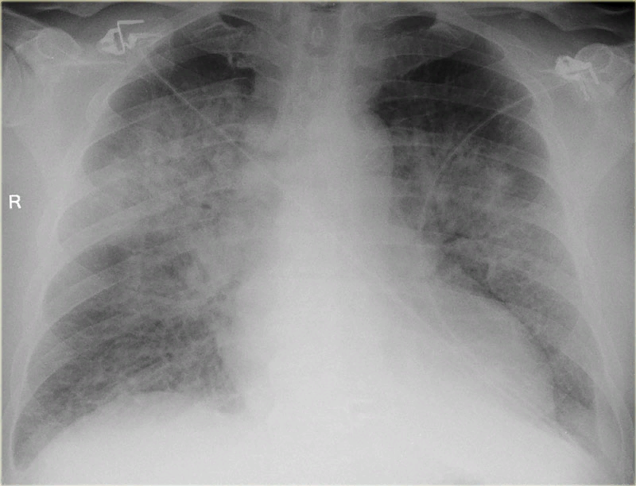
Рентгенограмма ОГК прямая проекция: застойная сердечная недостаточность
Двустороннее усиление легочного рисунка
Расширение тени сердца
Симптом воздушной бронхографии
Линейные интерстициальные тени (линии Керли)
Notes:
Все данные изменения соответствуют изменениям при кардиогенном отеке легких, но для большего подтверждения этиологии следует посмотреть предшествующие снимки.

Slide 5
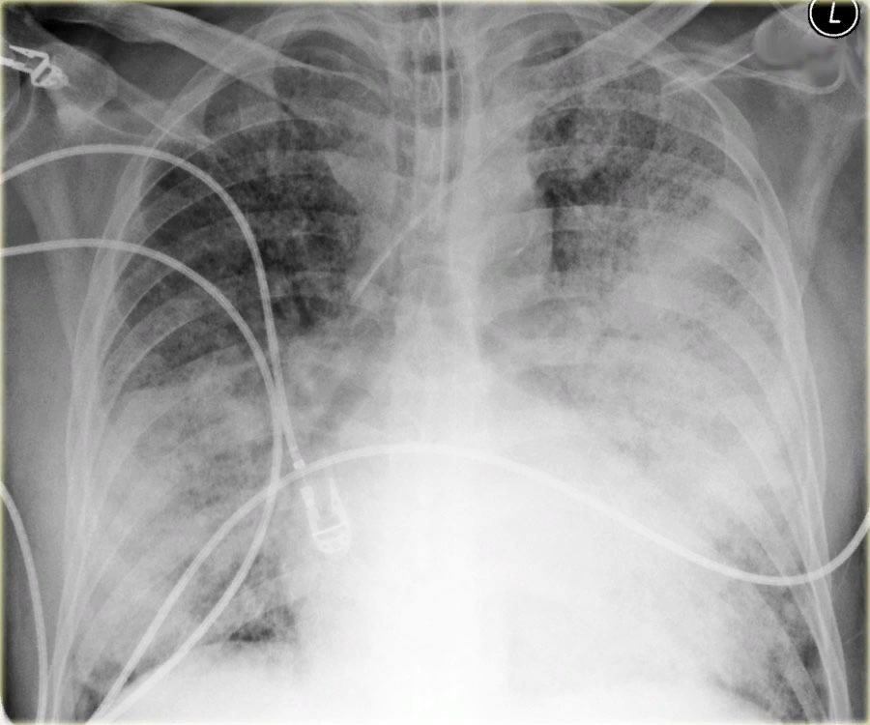
Рентгенограмма ОГК прямая проекция: бронхопневмония
По всем легочным полям визуализируются инфильтративные изменения легочной ткани разной плотности
В патологический процесс вовлекается несколько сегментов, но ограничивается междолевыми щелями
Notes:
Мультифокальная , нечетковыраженная плотность.
В отличии от долевой пневмонии, которая начинается с воспаления альвеол, бронхопневмония начинается, как острый бронхит
представлен другой случай диффузной консолидации. У данного пациента температура и кашель, поэтому думаем о диффузной бронхопневмонии.

Slide 6
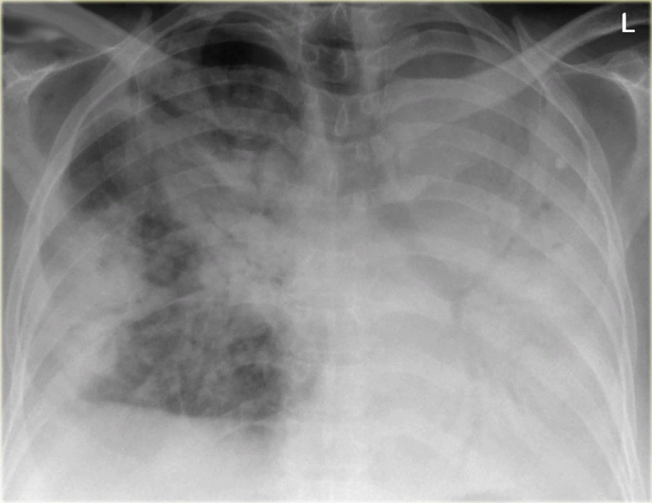
Рентгенограмма ОГК прямая проекция: бронхоальвеолярная карцинома
Определяется субтотальное затемнение правого и тотальное затемнение левого легочного поля
Симптомом «воздушной бронхографии»
Notes:
При сравнении с предыдущими рентгенограммами данного пациента, инфильтрация наблюдалась сначала в левом легком, а после распространилась и на правое

Slide 7
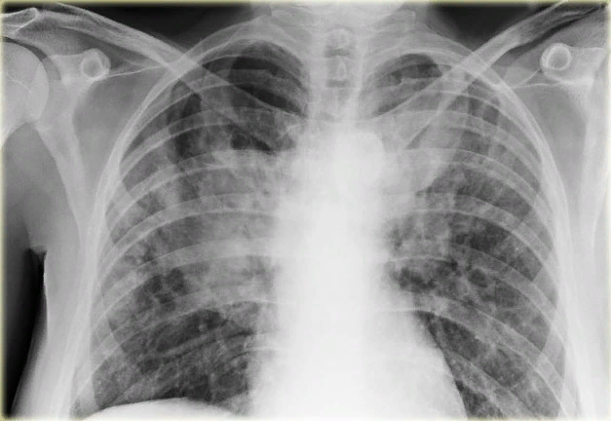
Рентгенограмма ОГК прямая проекция: опухоль или консолидация?
Сложный клинический случай - который показывает, что по результатам рентгенологического исследования не всегда представляется возможным установить патологический паттерн
Notes:
Который показывает что по результатам рентгенологического исследования не всегда представляется возможным установить патологический паттерн

Slide 8
КТ-ОГК мягкотканное окно , аксиальная плоскость, продолжение
Гиподенсное образование в левом легком (вероятнее опухоль)
В правом легком определяется участок консолидации с гиподенсными включениями, (вероятнее некроз)
Окончательный диагноз
по результатам биопсии: неходжкинская лимфома

Slide 9
Batwing (Симптом крыла летучей мыши)
Визуализируются билатеральные облаковидные инфильтраты в прикорневой зоне
Причины:
Отек легких
Бронхопневмония
Пневмоцистная пневмония
Вирусная пневмония

Slide 10
Reverse Batwing (Обратный симптом крыла летучей мыши)
Визуализируется периферическая или субплевральная консолидация легочной ткани
Причины:
Бронхоальвеолярная карцинома
Саркоидоз
Организующаяся пневмония
Эозинофильная пневмония
Notes:
консолидацию по периферии легких и в субплевральной области

Slide 11
Мультифокальная консолидация
Новообразование | Бронхопневмония
Бронхоальвеолярный рак Лимфома Метастазы | Стрептококковая пневмония Синегнойная пневмония Анаэробная пневмония Пневмоцистная пневмония Туберкулез Аспирация Клебсиелла Легионелла
Сосудистая этиология | Другие причины
Септическая эмболия Гранулёматоз Вегенера | Организующаяся пневмония Эозинофильная пневмония Липоидная пневмония
Notes:
это множественные фокальные асимметричные изменения легочной паренхимы.

Slide 12
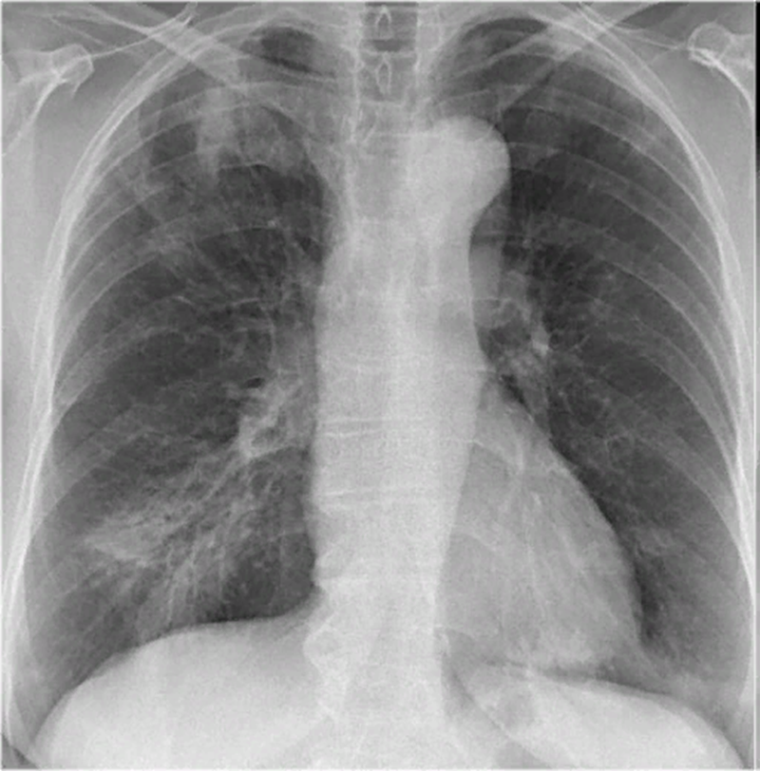
Рентгенограмма ОГК прямая и боковая проекция: клинический случай
Больной страдает хроническим непродуктивным кашлем более 3 месяцев, который не поддается антибактериальной терапии
Дифференциальный диагноз
Бронхоальвеолярная карцинома?
Лимфома ?
Эозинофильная пневмония?
Notes:
Анализы крови в норме

Slide 13
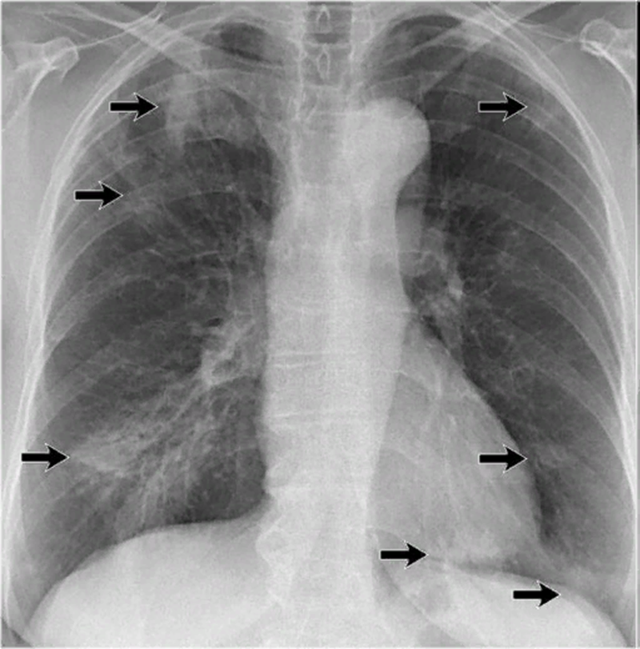
Рентгенограмма ОГК прямая проекция: продолжение
По всем легочным полям определяются разнокалиберные участки уплотнения легочной ткани неправильной формы
По данным биопсии -организующаяся пневмония

Slide 14
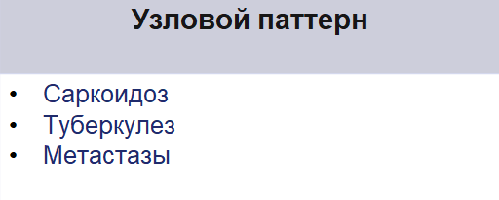
Интерстициальные заболевания лёгких
Ретикулярный (сетчатый) паттерн | Кистозный паттерн
Кардиогенный отек легких Вирусная пневмония Микоплазменная пневмония Пневмоцистная пневмония Обычная интерстициальная пневмония (конечная фаза развития формирование “сотового” легкого) Идиопатический легочный фиброз Лимфогенный карциноматоз Дерматомиозит Ревматоидный артрит - Изменения, обусловленные приемом медикаментов Нитрофурантоин Метотрексат Амиодарон Бусульфан, блеомицин, цитоксан | Гистиоцитоз из клеток Лангерганса Лимфоидная интерстициальная пневмония Пневматоцеле Лимфангиолейомиоматоз легких
Notes:
это множественные фокальные асимметричные изменения легочной паренхимы.

Slide 15
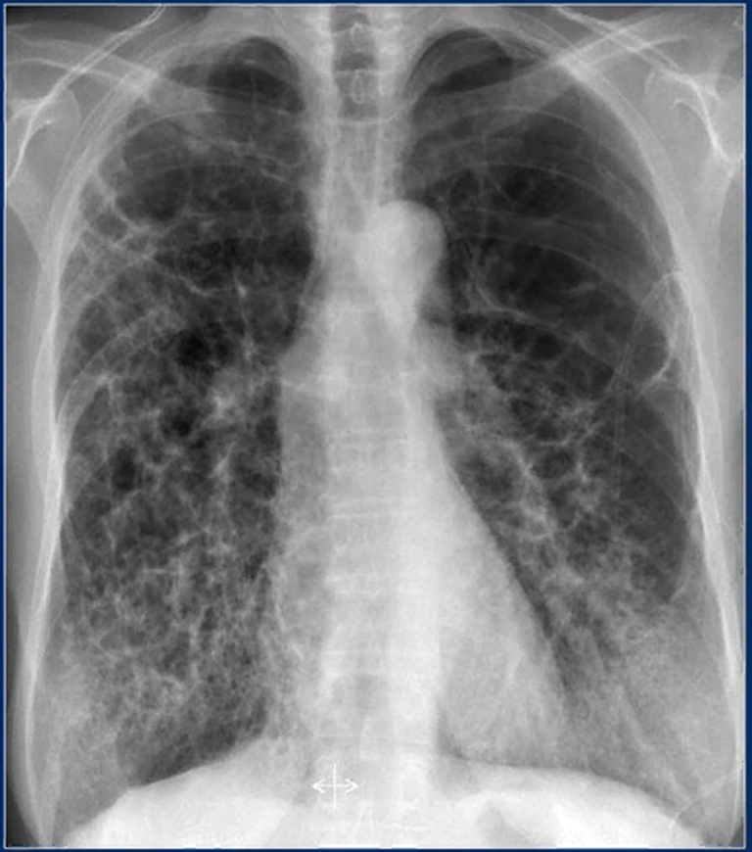
Рентгенограмма ОГК прямая проекция:
гистиоцитоз из клеток Лангерганса
Рентгенологические изменения при ГКЛ чаще двустороннее
Усиление легочного рисунка за счет интерстициальной ткани
Мелкоочаговые (милиарные) затенения диаметром до 2 мм.
Лимфаденопатия средостения выявляется редко.
Раннее формирование картины «сотового» легкого с отдельными участками буллезных вздутий
Notes:
Лёгкие энфизематозные, ячеистая деформация лёгочного рисунка по всем полям, в нижних отделах неоднородное затемнение средней интенсивности.

Slide 16
КТ-ОГК аксиальная плоскость, продолжение
Определяются диффузные интерстициальные уплотнения и кистовидная перестройка паренхимы легких
ретикулярный паттерн

Slide 17
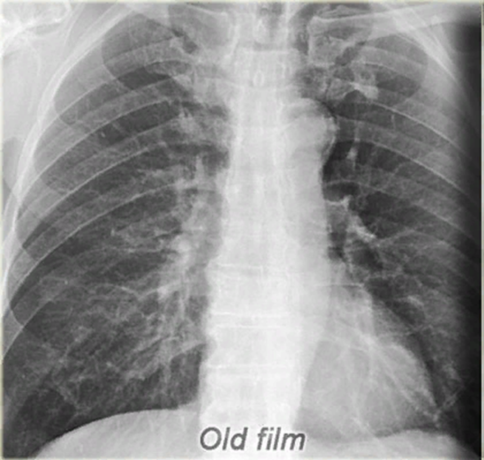
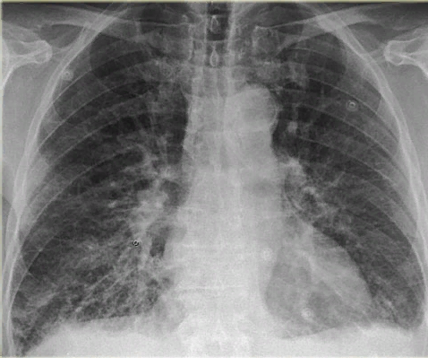
Рентгенограмма ОГК прямая проекция:
застойная сердечная недостаточность
При сравнении с предыдущей рентгенограммой отмечается:
Легочной рисунок усилен в прикорневых отделах
Тень сердца увеличена
Линейные интерстициальные тени (линии Керли)
Плевральный выпот слева и справа

Slide 18
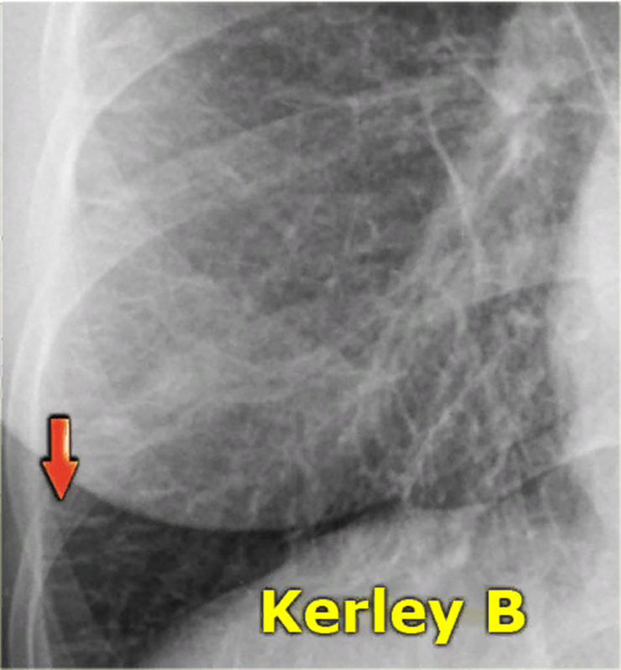
Линии Керли
Линии Керли по типу B — это горизонтальные линии 1-2 см длиной, располагающиеся по периферии чаще в базальных отделах легкого.
Дифференциальный диагноз: лимфогенный карциноматоз и
кардиогенный отек легких
Notes:
Лучевая диагностика канцероматозного лимфангита

Slide 19
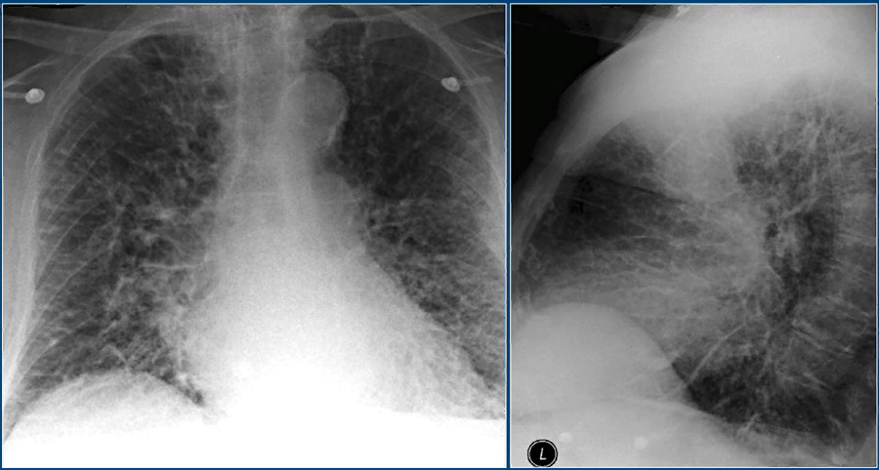
Линии Керли
Снижение пневматизации за счёт выраженного усиления и обогащения лёгочного рисунка преимущественно в прикорневой зоне
Тень сердца расширена, аорта кальцинирована
Корни лёгких не структурны, расширены

Slide 20
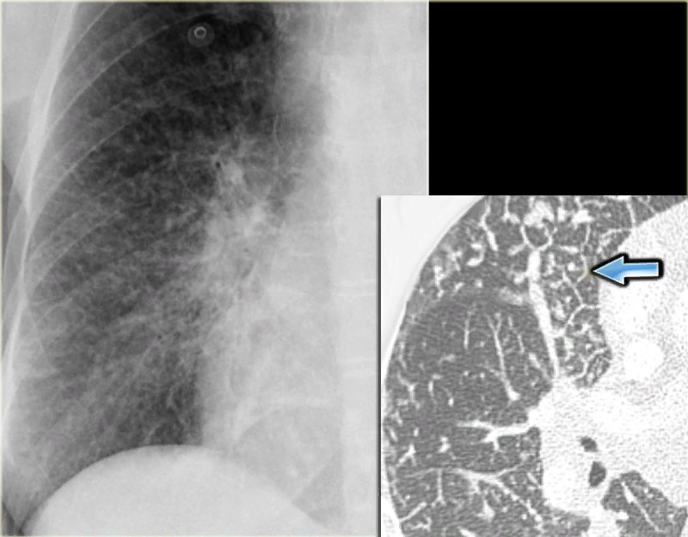
Застойная сердечная недостаточность
Рентгенограмма ОГК прямая проекция
Визуализируются линии Керли по типу B
КТ ОГК аксиальная плоскость
Стрелкой отмечено утолщение междольковых перегородок
Notes:
.

Slide 21
Конец второй части

Slide 22
Спасибо за внимание

